Slide 1

Математическая игра
« Финансовые знатоки»

Slide 2
«Математика – это язык, на котором говорят все точные науки».
(Н.И. Лабочевский)
«Математика – это язык, на котором написана книга природы».
(Галилео Галилей)

Slide 3
Математическая грамотность — это способность человека применять математические знания и умения в повседневной жизни, в учёбе и профессиональной деятельности.

Slide 4
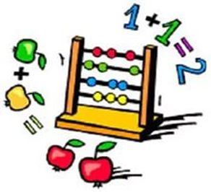
Ход игры:
Разминка
Физика+биология
Математика
Математика+физика
Математика+астрономия+физика

Slide 5
Разминка
Вопросы команде1:
1) Что тяжелее – 1 кг ваты или 1 кг железа?
2) Назовите самую большую хорду в круге .
3) Как называется четырехугольник, у которого две стороны параллельны, а две другие –нет?
4) Может ли в треугольнике быть 2 тупых угла?
5) Как называется параллелограмм, у которого все стороны равны, а углы прямые?
6) Как называется отрезок, соединяющий середины сторон треугольника.

Slide 6
Вопросы команде 2:
Как называется верхняя часть дроби?
Может ли в треугольнике быть два прямых угла?
Как называется направленный отрезок?
Назовите число, разделяющее положительные и отрицательные числа.
Из скольких звёзд состоит созвездие Большая медведица?
Утверждение, которое принимается без доказательства.
Отношение противолежащего катета к гипотенузе.

Slide 7
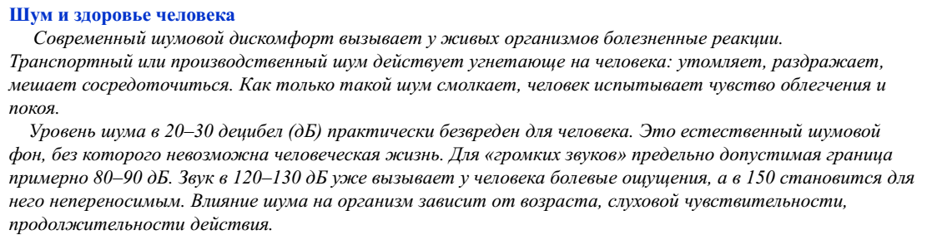
Физика+биология

Slide 8
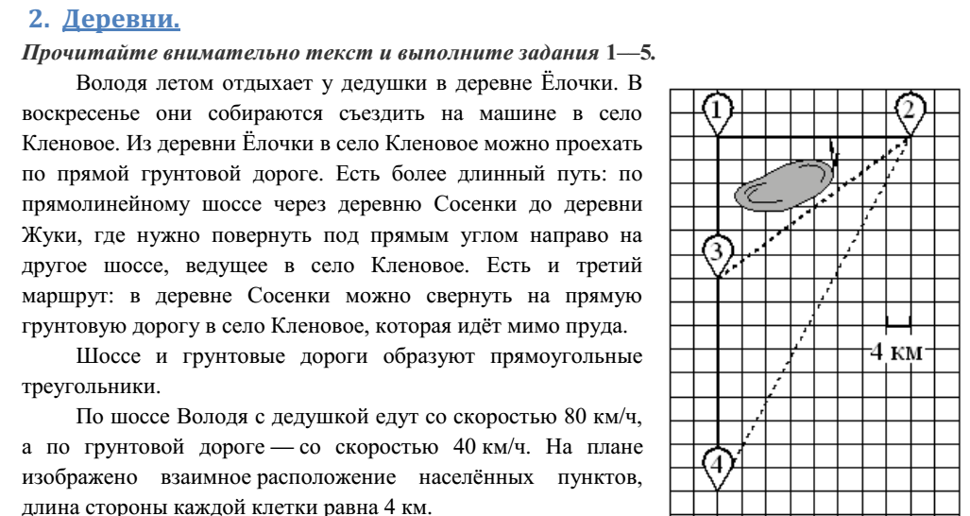
Математика

Slide 9
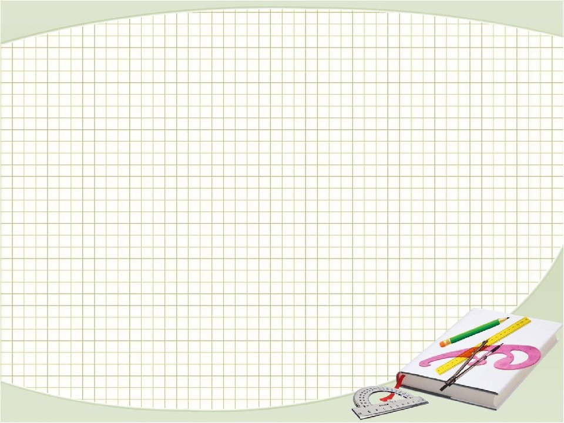

a^{n} • a^{m}
a^{n} : a^{m}
(a^{n})^{m}
(a • b)^{n}
(a : b)^{n}
a⁰
a^{n} *b^{n}
$\frac{a^{n}}{b^{m}}$
a^{n+m}
1
a^{n-m}
a^{nm}

Slide 10
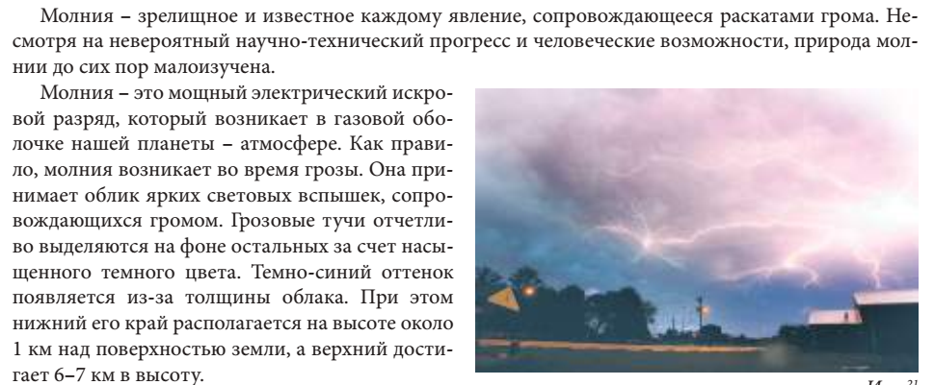
Математика +физика
Молния

Slide 11
Математика+ астрономия+физика
Физико-математическое задачи в системе Галактика

Slide 13
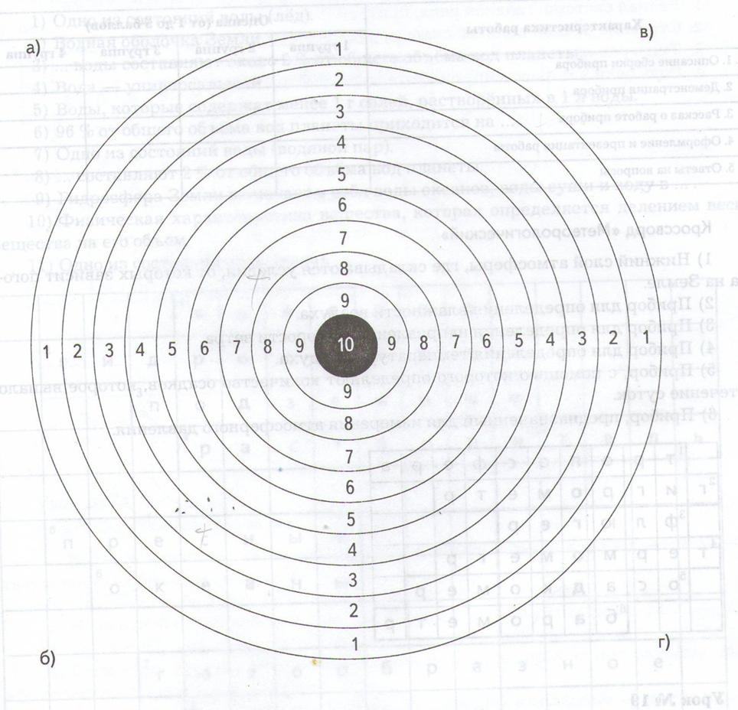
Рефлексивная мишень
Поставьте точку или плюс в соответствующей четверти круга, отмечая оценку от 1 до 10 баллов;
а) своей деятельности на уроке;
б) эффективность занятия;
в) своего эмоционального состояния;
г) взаимодействия с другими учениками.

Slide 14
Мало иметь хороший ум, главное – хорошо его применять. Рене Декарт

